Slide 1
浪花研研究会
2025/07/01
移動ロボットの不整地
走行性能評価手法の検討
機械工学科 フィールドロコモーション研究室
1223011 佐藤 翔亮
Notes:
キーワードは太字+デカ文字 理論的に大事なところは赤文字+アンダー
研究の核になる部分は赤字+太字＋アンダー

Slide 2
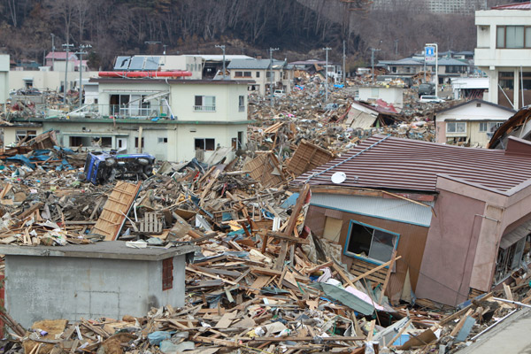
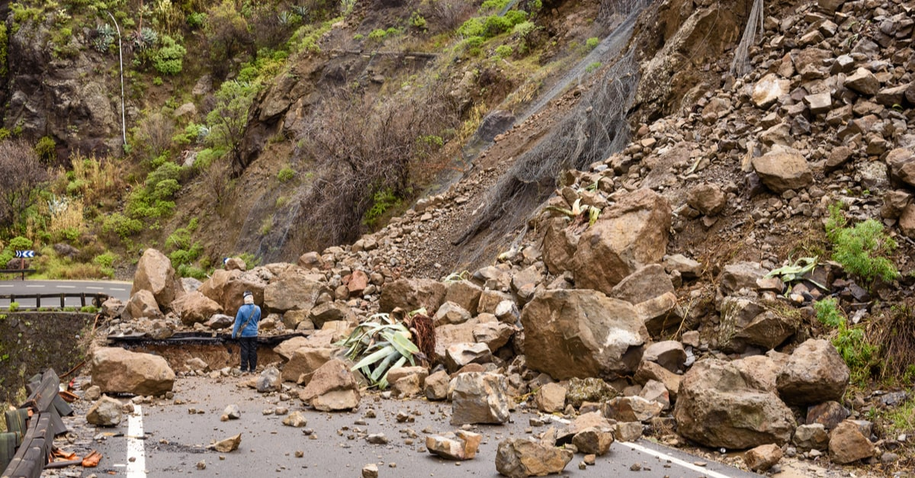
緒言
災害大国である日本では，瓦礫や土砂といった
障害物のある場所（不整地）を自由に走破可能なロボット開発の需要は高い
二次災害の危険がある！
東日本大震災 2011年3月13日
岩手，宮古市田老地区
九州北部豪雨 2017年7月5-6日
https://gooddo.jp/magazine/climate-change
/heavyrain_typhoon/heavyrain_kyushyu/3778/
https://www.jiji.com/jc/v4?id=saigai-haikibutsu&p=110323
Notes:
2

Slide 3
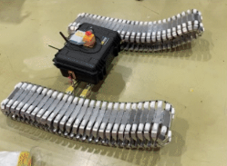
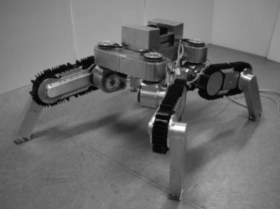
緒言
瓦礫や土砂の撤去作業における二次災害のリスクを排除するために
さまざまな移動ロボットが開発されている
さまざまな
機構，工夫
クローラ部分が柔軟に
湾曲できる移動ロボット
クローラを可変型にし
4足歩行を可能にした移動ロボット
浪花啓右ら 2023
程島竜一ら 2010

Slide 4

そもそも不整地ってなに？
不整地は無限定環境である
既知の地形（舗装された道路等）
既知
時間で変化しない
では無限定環境とは何？
不整地（災害地などの無限定環境）
無数の凹凸が存在し，
これが時々刻々と変化する可能性があるため
事前に予測することができない環境のこと
?
時間で変化する可能性がある
Notes:
4
言いたいことは1スライドで１つにしよう！

Slide 5
現状の課題点
不整地を走るロボットにはどんな問題点がある？
地面が崩れて走行できなくなってしまう
柔らかい地面に車輪が埋まり，スタックしてしまう
滑りやすい斜面を登ることができない
etc.

Slide 6
本研究の目的
不整地（無限定環境）
わからない・・・
このため，不整地でのロボットの走行性能を予測することは難しい
?
なので
本研究の目的
不整地での走行性能を予測する方法を確立したい
Notes:
6

Slide 7
事前の予測による効果
適切なルート選択によって走破にかかる時間を短縮
危険かつ時間もかかる
？
早くて安全！
これによって
瓦礫撤去・人命救助等の作業効率がアップ
Notes:
加えて，設計の段階での効果も書く

Slide 8
本研究で提案するアイデア
研究目的
不整地
不整地移動ロボットの走行性能を予測する手法を確立する
?
事前に判別不可能
分解
高周波数
中周波数
低周波数
本研究の仮説理論
走行性能を分析
+
+
フーリエ級数展開のように不整地を分解し
各地形での走行性能を重ね合わせれば
不整地での走行性能を予測できるのでは？
重ね合わせ
元の不整地
走行性能を予測！
Notes:
8
重ね合わせ，と一言ではなくて，どのような法則で重ね合わせが成立するのか，についてをしっかり書こう

Slide 9
走行性能とは？
一般に，車両が走行するのに
求められる性能全般のこと
そもそも走行性能とは？ ・・・
本研究では，特に不整地を移動するロボットに求められる性能
走破性:地形を通過できるか
安定性:転倒，横転しないか
速度:通過にかかった時間
復帰性能:転倒，横転時に復帰できるか
エネルギー効率:バッテリー，熱効率
etc.

Slide 10
実験の仕方
仮説理論の検証に重きを置く
実際に実験するには手間がかかる
三次元自由な地面形状で検証する前に，二次元形状で理論の成立を検証
実験に必要な項目
車両設計パラメータの変更
大量の分解した地形における走行データの収集
実験条件の変更
計測器（センサ）の実装
収集したデータの集計・重ね合わせ・比較・グラフ化
大量の試行回数
etc.
本研究ではシミュレーションソフトを用いる

Slide 11
シミュレーションソフトの選択
実験のシミュレーションに求めること
不整地と車輪，関節部などの接触が多い挙動を正確に再現可能
動作が高速かつパラメータ変更，繰り返し試行が容易
結果の可視化が柔軟，簡単
軽量で扱いやすく導入が容易

Slide 12
シミュレーションソフトの決定
「MuJoCo」
環境と相互作用する間接構造の高速かつ
正確なシミュレーションができる物理エンジン
Multi-Joint dynamics with Contact
MuJoCoの利点
無料のオープンソースである
Pythonと連携可能（柔軟にシミュレーション環境を変更できる）
物理現象を視覚的に確認可能
stlファイルにしたCADデータをインポート可能
車輪にかかる力・トルク・姿勢・加速度等のログの取得が容易
Notes:
他シミュレーションと比べたときの，弱点もわかってるといい
あとは，ブラックボックスシミュレーションであるmujocoを使う理由

Slide 13
走行性能をどうやって扱うの？
一般に，車両が走行するときに
求められる性能全般のことをいう
そもそも走行性能とは？
・・・
定量的な評価
変位 速度 加速度 トルク 旋回性能
姿勢の安定性
登坂性能
段差通過能力
通貨成功率
タイヤの空転率 etc．
走破性の評価
通過成功，失敗の回数
脱輪，横転，
停止等の発生頻度
減速率 etc．
本研究では，走行性能を数値と走破性の2つで評価する

Slide 14
走行性能をどうやって評価するの？
不整地の走行に関係のありそうな項目を抜粋
走破性，安定性，スピード
比較
比較例
走破の成功率 走破した回数/試行回数
地形変更による影響 各地形パターンでの成功・失敗を記録
車体の傾き（ロール・ピッチ） どの程度の傾きで転倒するのか
走行時間 同じ地形を通過する時間のばらつき

Slide 15
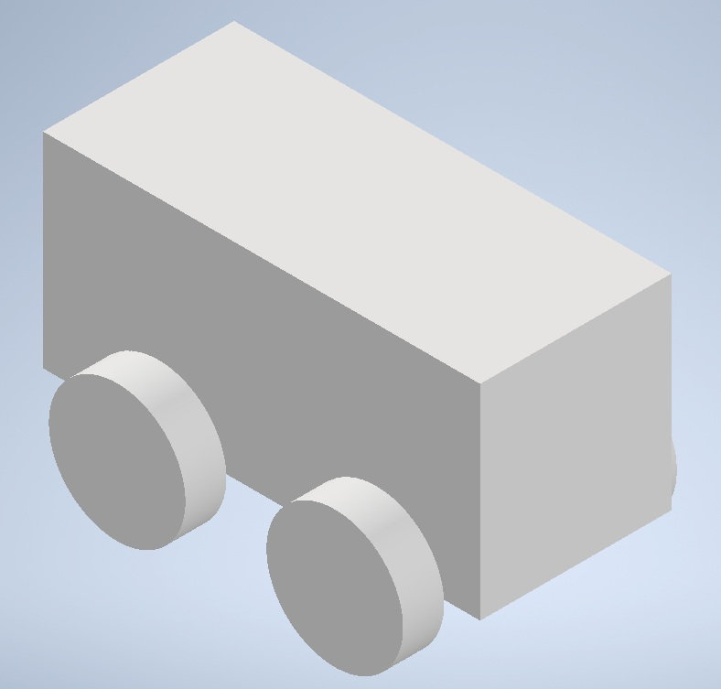
実験条件について
実験条件は可能な限り一定
四輪車
車輪直径(以下mm) 60
車体 幅 150
高さ 140
長さ 320
車高 30
車輪と車体の接続には
ダンパーとサスペンションを実装予定
車輪に直接一定のトルクを与えて前進させる方式
使用する車両
Notes:
ダンパ→シミュレーションに減衰項の実装 サスペンション→ばねを実装

Slide 16
まとめと今後の展開
研究目的
不整地での移動性能を予測する手法を確立すること
仮説理論
フーリエ級数展開のように不整地を分解し
重ね合わせによって移動性能を予測する
実験の仕方
MuJoCoでシミュレーションを行い
仮説理論が成立するか検証する
評価方法
走行性能は走破性，安定性，スピードに焦点を当て
回数，可否，割合等のパラメータで評価する
実験条件
車両と車輪の形状，接続方法，シミュレーション条件は
可能な限り一定の状態で実験する
Notes:
16

